Slide 1
Мутагенное действие ускоренных ионов ²⁰Ne на клетки млекопитающих
Сидорина Ю.Ю., Кошлань И.В., Кошлань Н.А.
Дубна, 2014

Slide 2
HPRT-ген
Расположен в Х-хромосоме в позиции q26
Участвует в синтезе пуриновых нуклеотидов
Кодирует фермент гипоксантин-
гуанин фосфорибозилтрансферазу, катализирующий образование гуанинового нуклеотида

Slide 3
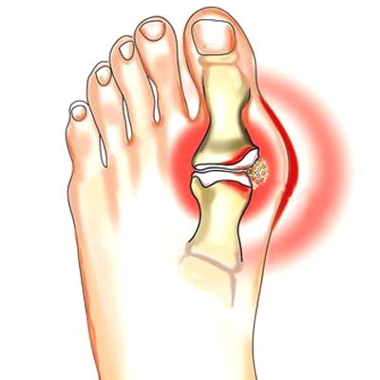
hprt-фермент
Частичный дефицит – возникновение подагры;
Полный дефицит - синдром Лёша-Нихена: проявляется умственной отсталостью,
нарушением движений, приступами агрессивного поведения с самоповреждением.

Slide 4
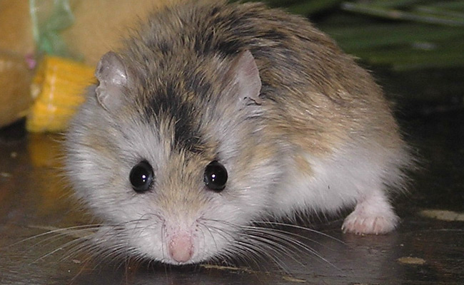
Выявление мутантных колоний
Культура клеток китайского хомячка линии V79.
Выявление мутантных клеток по резистентности
к 6-тиогуанину (6-TG) - токсичному для нормальных клеток пуриновому аналогу.

Slide 5
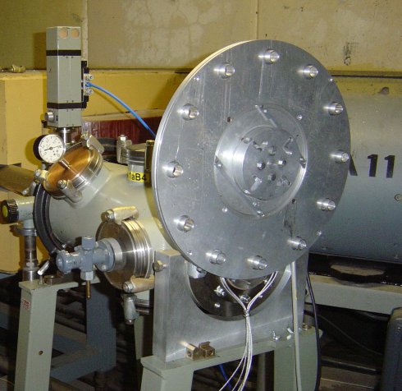
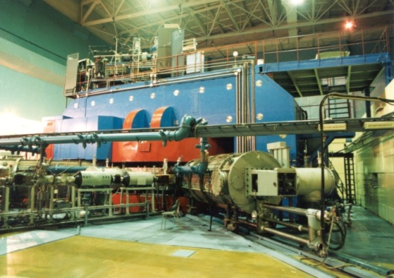
Облучение культуры клеток: установка «Геном»
Ускоритель МЦ-400 Лаборатории ядерных реакций им. Флерова Г.Н.
Ускоренные ионы ²⁰Ne
Начальная энергия 47,7 МэВ/нуклон
ЛПЭ ~ 150 кэВ/мкм
Дозы: 0,5 Гр, 1 Гр, 2 Гр

Slide 6
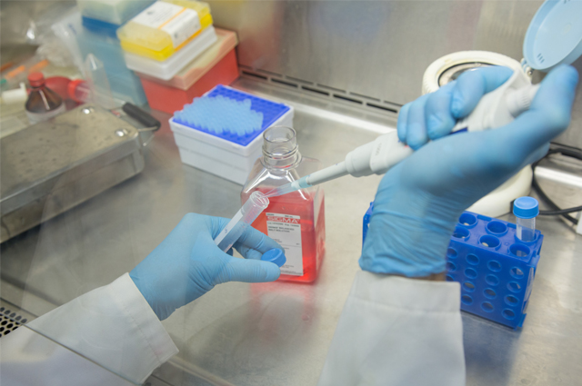
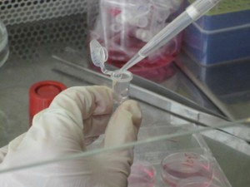
Схема эксперимента
Облучение клеточной суспензии
Рост клеток в питательной среде
«Время экспрессии»
Пересев клеток в селективную среду с
6-TG в разные сроки после облучения
Выявление мутантных колоний
Учет выросших мутантных колоний клеток

Slide 7
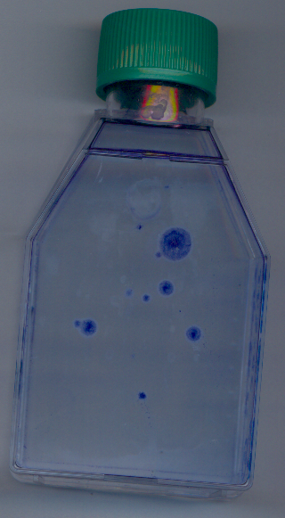
Флакон с выросшими колониями
Крупная (>3 мм)
Средние (1-3 мм)
Мелкие (<1 мм)

Slide 8
Распределение колоний по размерам при разном«времени экспрессии»
0,5 Гр
1 Гр
2 Гр
Крупные
Доля колоний, %
Средние
Мелкие
«Время экспрессии», сутки

Slide 9
Влияние продолжительности «времени экспрессии» на частоту образования мутантных колоний

Slide 10
Выводы
Выделены HPRT-мутантные колонии клеток китайского хомячка, индуцированные дозами 0,5, 1 и 2 Гр ионов ²⁰Ne
Выявлены различающиеся по размеру мутантные колонии клеток
Отмечен максимум мутагенеза клеток млекопитающих через 20-26 суток после облучения ионами ²⁰Ne, что соответствует 40-50 генерациям клеток

Slide 11
СПАСИБО ЗА ВНИМАНИЕ!

